Slide 1
PHP

Slide 2
$_SERVER[PHP_SELF]: contiene la dirección de la página (relativo a la raíz, es decir, sin el nombre del servidor).
Definir constantes
La función define(nombre_constante,valor_constante) permite definir constantes.

Slide 3
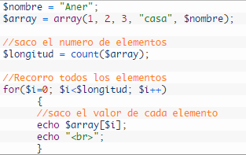
Ejemplo de PHP array con índice numérico (indexado)

Slide 4
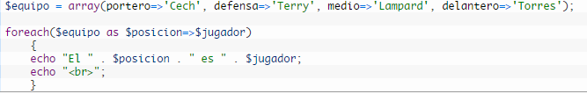
Ejemplo de PHP array asociativo

Slide 5
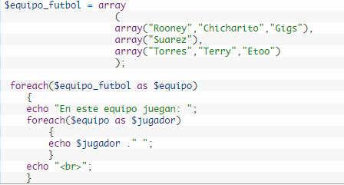
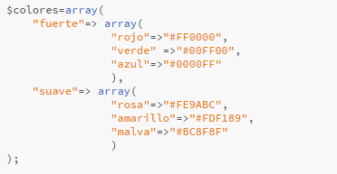

Ejemplo de PHP array bidimensional (multidimensional)

Slide 6
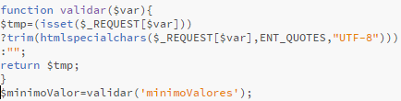
Validación

Slide 7
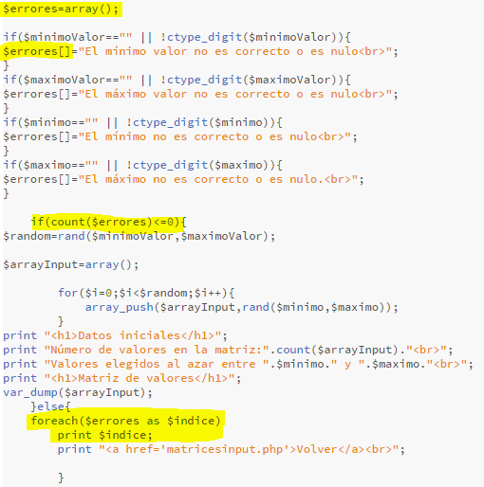
Errores

